Slide 1

校赛编程环境说明
By 郑钰心 Sundes
Sundes@foxmail.com
From ACM-ICPC-编程俱乐部

Slide 2
基本信息
操作系统
Windows XP、7
Ubuntu 16.04
Etc..(电脑上有的都可以用)
大赛语言和环境
程序设计语言为C/C++/Java/Python
编程环境为GNU的编译GCC/G++, JDK1.7, Python2.7.6。
校赛测评机
编程环境为GNU的编译GCC/G++, JDK1.7, Python2.7.6。

Slide 3
基本信息
浏览器 Chrome和Firefox 的安装包
环境安装包 Code::Blocks、DevC++、Eclipse、Vim、Python2.7、JDK1.7
(其他你能在电脑上找到的都可以用.

Slide 4
测评机制
地址 acm.cqu.edu.cn
黑箱法，只关注输出结果（例外：抄袭）
测试用输入输出数据不公开
系统返回程序运行的评测信息
每出现一次未通过的提交，罚时20分钟
根据通过题目数量排名，如果题目数量相同则按照解题总用时排名
未通过的题目不计入总用时

Slide 5
常见 评测信息
Accepted(AC) : 程序通过测试
Presentation Error(PE) : 输出数据正确，但是格式错误
Wrong Answer(WA) : 输出数据错误
Time Limit Exceeded(TLE) : 程序运行时间超过题目限制
Memory Limit Exceeded(MLE) : 程序使用的内存超过题目限制
Runtime Error(RE) : 程序运行中出错导致崩溃
Compile Error(CE) : 编译出错

Slide 6
如何编写 提交测评
问题1：每行有两个整型数a,b;对于每一行, 输出a+b的结果.
Time Limit: 1000ms; Memory Limit: 65536KB
Sample input:
1 2
2 9
1 7
Sample output:
3
11
8

Slide 7
如何编写
C:
while(scanf("%d %d", &a, &b) != EOF) {…}
C++:
while(cin >> a >> b){…}
Java:
while(in.hasNextInt()){…}
注意行末需要换行

Slide 8
C/C++选手 注意
gets在c11标准被废除了。使用会CE。
字符串读入
C++:
string str;
cin>>str;
C:
char str[长度]
scanf(“%s”,str);

Slide 9
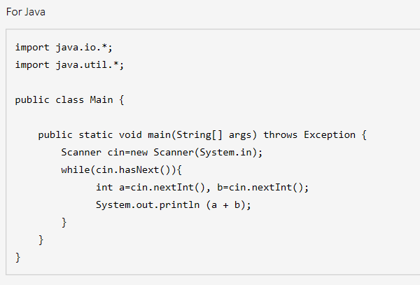
JAVA选手 注意
类名称必须采用public class Main方式命名
读入使用scanner
读一个整数： int n = sc.nextInt();
读一个字符串：string s = sc.next();
读一个浮点数：double t = sc.nextDouble();
读一整行：
string s = sc.nextLine();
判断是否有下一个输入
sc.hasNext()

Slide 10
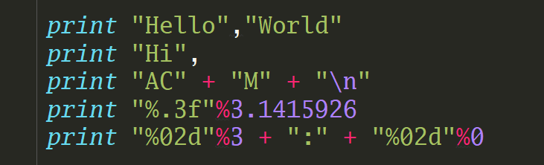
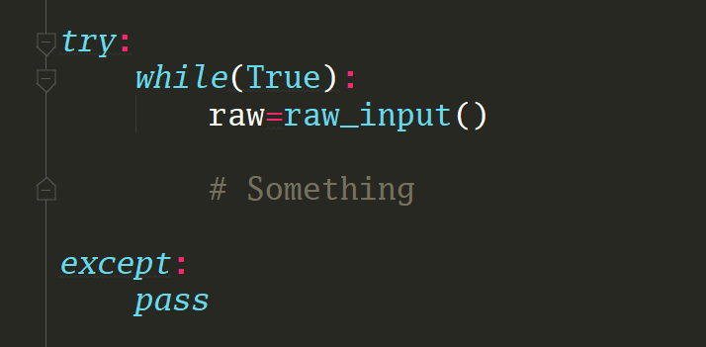
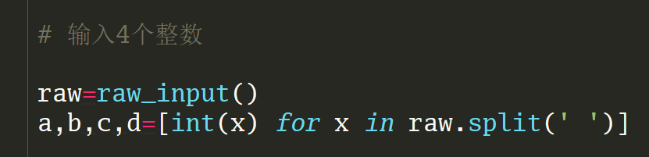
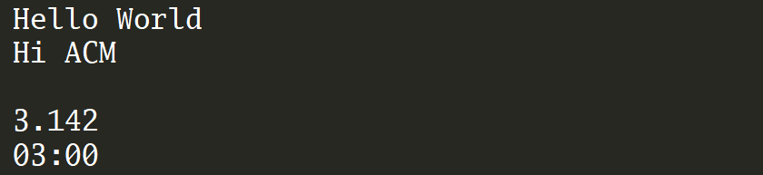
Python选手 注意
多组输入直到文件尾(End Of File)
print的使用
单行多个数字的输入

Slide 11
一些提示
系统是黑箱测试，并不关注你的程序具体如何计算出答案
（实在写不来，而题目又只输出一些简单判断
（比如只输出 “YES” OR “NO” 可以尝试随机数..万一成功了呢

Slide 12
推荐几本 入门书籍
《数据结构(C语言版)》严蔚敏
《算法精解C语言描述》Kyle Loudon
《算法竞赛入门经典(第2版)》刘汝佳
《挑战程序设计竞赛》北川宜稔、岩田阳一、秋叶拓哉

Slide 13
预祝大家取得好成绩
也欢迎有兴趣的同学加入ACM-ICPC-编程俱乐部大家庭。
谢谢

